Slide 1
Projet de session
Par Philip D’Costa

Slide 2
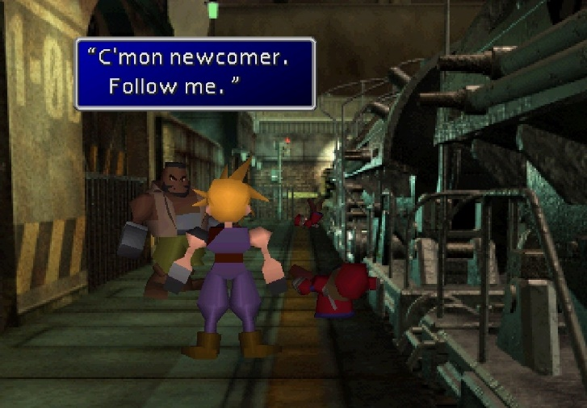
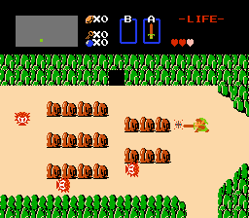
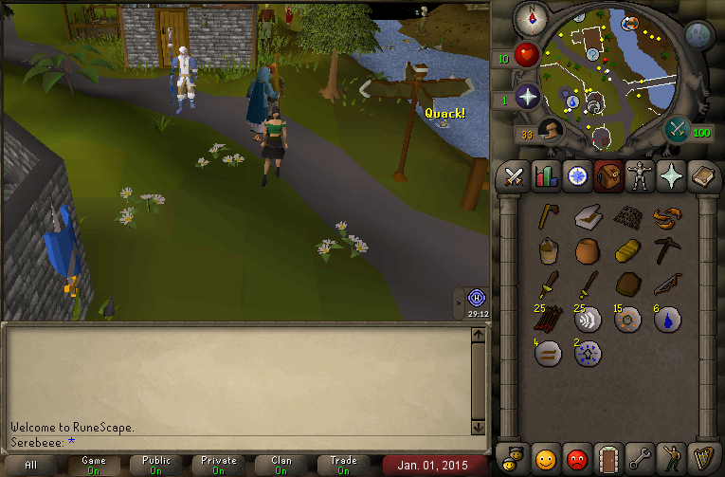
Style de jeu: RPG (Role Playing Game)
Quelques charactéristiques:
Une quête principale avec plusieurs quêtes secondaires
Statistiques (points de vie, magie, intelligence, charisme, etc.)
Immersion du joueur (musique, aventure, éléments visuels)
Sens de progression via nouveaux équipements, zones, ennemis, etc.
Jeux existants similaires:
Final Fantasy 7
The Legend of Zelda
RuneScape

Slide 3
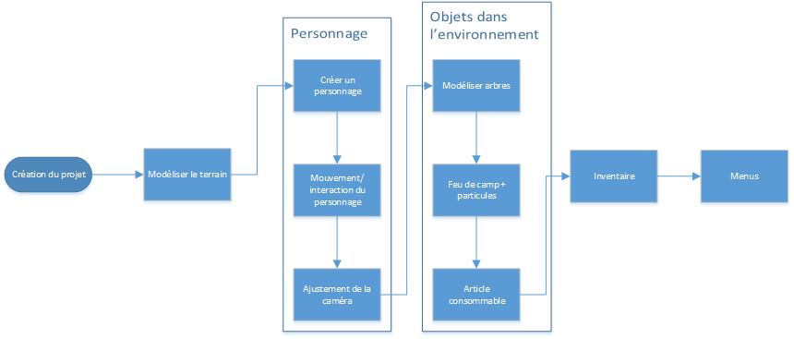
Division des tâches et flux de travail

Slide 4
Idées abandonnées (pour l’instant)
Deuxième île (thème différent)
Moyen de transport (bateau)
Musique et audio (composition, enregistrement, etc.)
Ennemi avec animation
AI pour l’ennemi
Quêtes
Sauvegarde
Système de statistiques pour le personnage
NPC (Non Player Character)

Slide 5
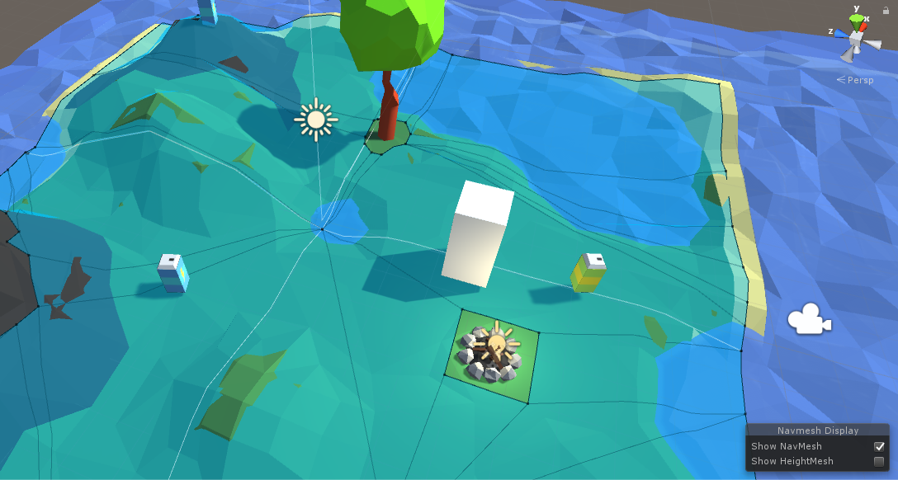
Le terrain
Établi le style artistique pour le reste du jeu
Composé de 3 surfaces planes (île, eau et sable)
Subdivisé pour obtenir plus de contrôle lors de la déformation
Ajout de modificateurs
Displace avec la texture nuage (créer des formes aléatoires)
Decimate (réduire le nombre de faces en minimisant les changements à la forme)
Création d’un champ de hauteur (zone creuses et montagnes)
Usage d’un mesh de navigation pour définir zone marchable
Retourne coordonnées lors de mouvements (lancement de rayons)

Slide 6
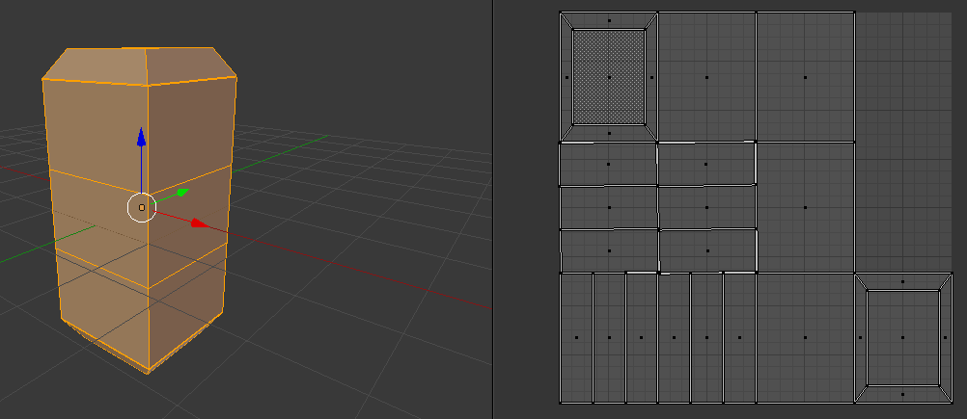
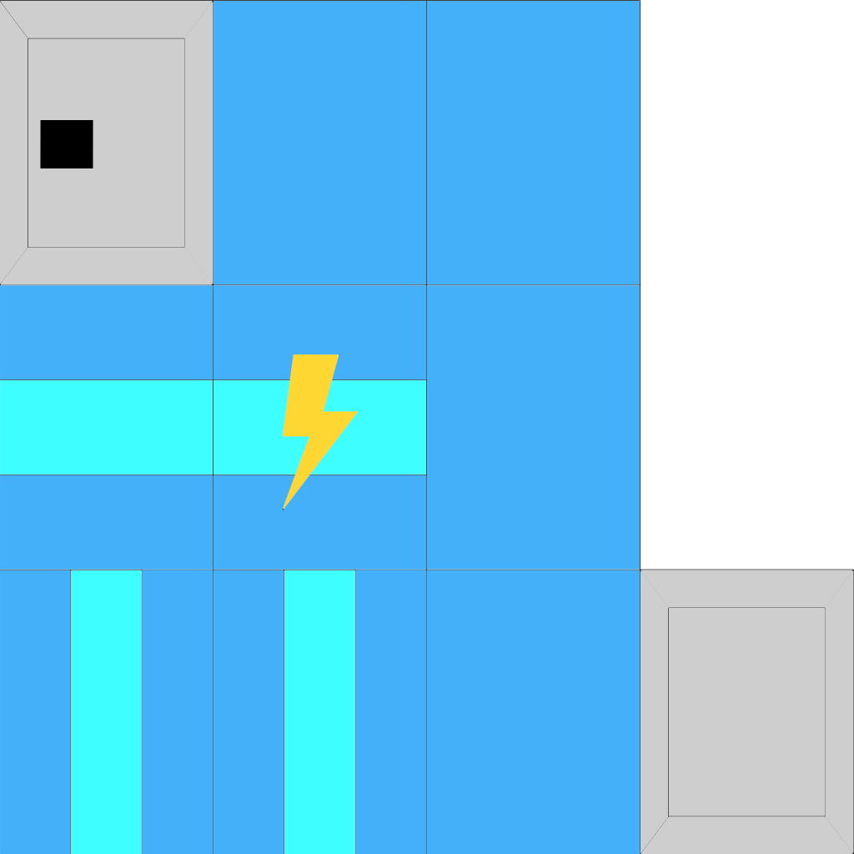
Modèle avec texture et animation: les cannettes
Formes simples: cubes déformés
UV unwrapping et sauvegarder en tant qu’image
Exporter map vers photoshop/paint et modifier
Importer et combiner le mesh et la map dans le moteur de jeu
Attacher un script effectuant une rotation sur un axe

Slide 7
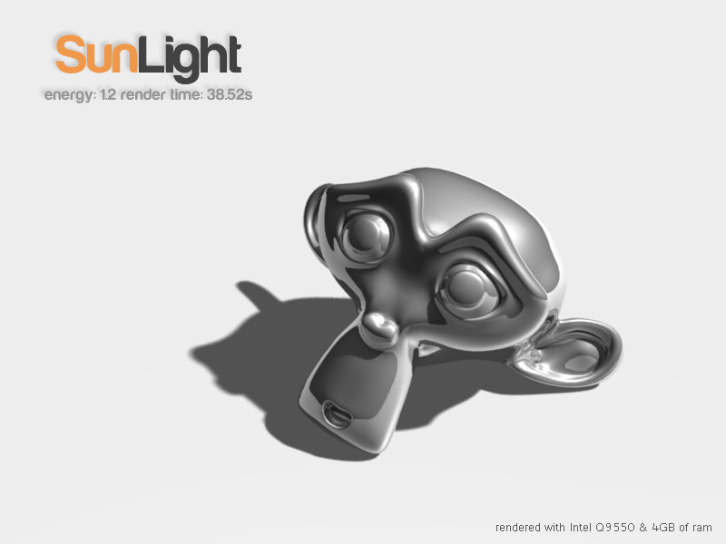
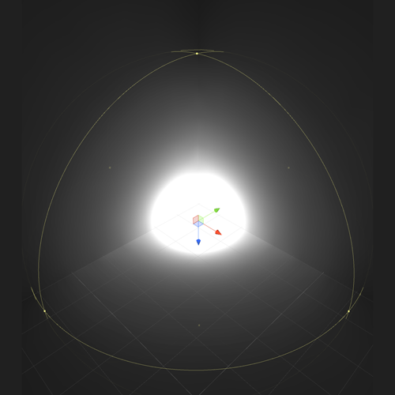
Jeu de lumière
Type soleil pour l’illumination globale
Type ponctuel
Le centre du feu de camp
Les particules du feu

Slide 8
Démonstration

Slide 9
Le prochain mois
Interface graphique de l’inventaire
Statistiques du joueurs (points de vie, magie, etc.)
Articles consommables (potion de vie, nourriture)
Équipements
Nouveau modèle pour personnage avec système articulé
Deuxième île avec thème différent
Combat
Ennemi

